Slide 1


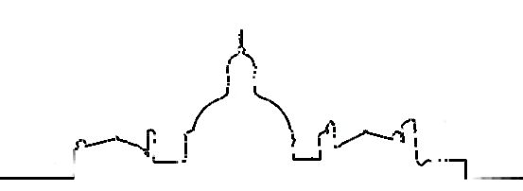




Quelles classes thérapeutiques pour quels profils ?
Gilles Montalescot
Dr. Montalescot reports research Grants to
the Institution or Consulting/Lecture Fees from Abbott, Amgen, AstraZeneca, Bayer,
Boehringer Ingelheim, Boston Scientific,
Bristol-Myers Squibb, CellProthera, CSL
Behring, Europa, Idorsia, Servier, Medtronic, MSD, Novartis, Pfizer, Quantum Genomics,
Sanofi-Aventis.
03
Nos logos
You can simply impress your audience and add a unique zing and appeal to your Presentations.
action-groupe.org
Twitter: @ActionCoeur
Paris

Slide 2

Effet Glucose / Insuline | Classe
absorption du G | Inhibiteur 𝜶 glucosidase
sécrétion Insuline | Sulfamides Secretagogue Analogue du GLP1 Inhibiteur de DPP4
Utilisation/Stockage du G | Biguanides
Elimination urinaire de G | Inhibiteurs de SGLT2

Slide 3
SGLT2 inhibitors

Slide 4
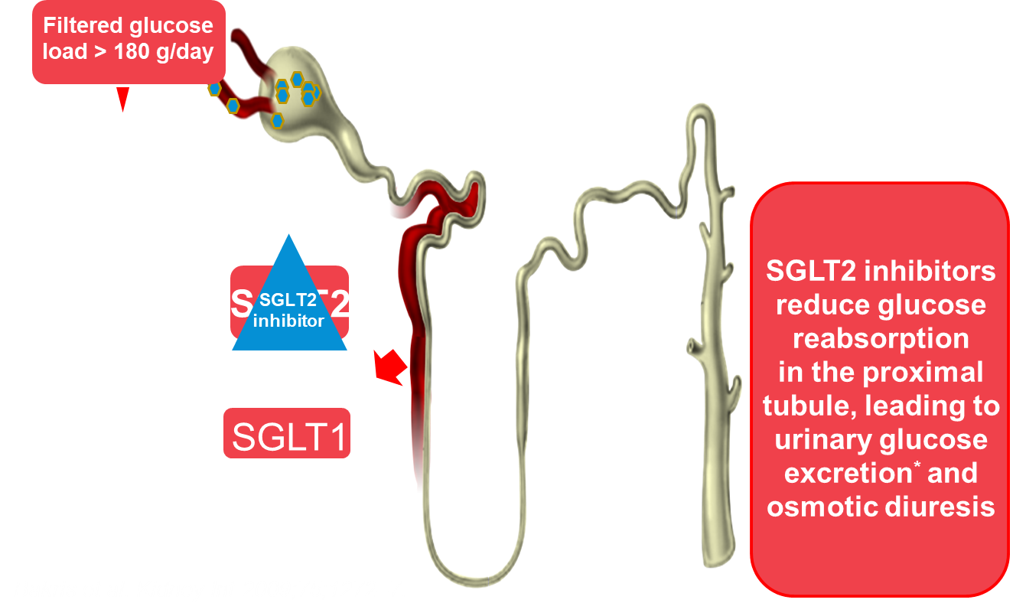
Glucose excretion (+ sodium) through SGLT2 inhibition
Bakris et al. Kidney Int 2009;75;1272–7.

Slide 5
SGLT2 inhibitors
DAPAGLIFLOZINE 10 mg
EMPAGLIFLOZINE 10 et 25 mg
DAPAGLIFLOZINE/METFORMINE 5/1000 mg
EMPAGLIFLOZINE/METFORMINE 5/1000 mg et 12,5/1000 mg

Slide 6
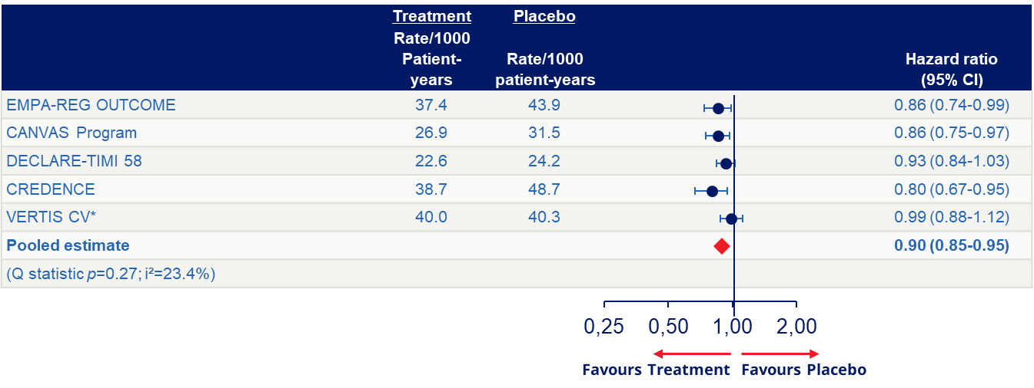
Metaanalysis
MACE
McGuire et al. JAMA Cardiol. 2021;6(2):148-158

Slide 7
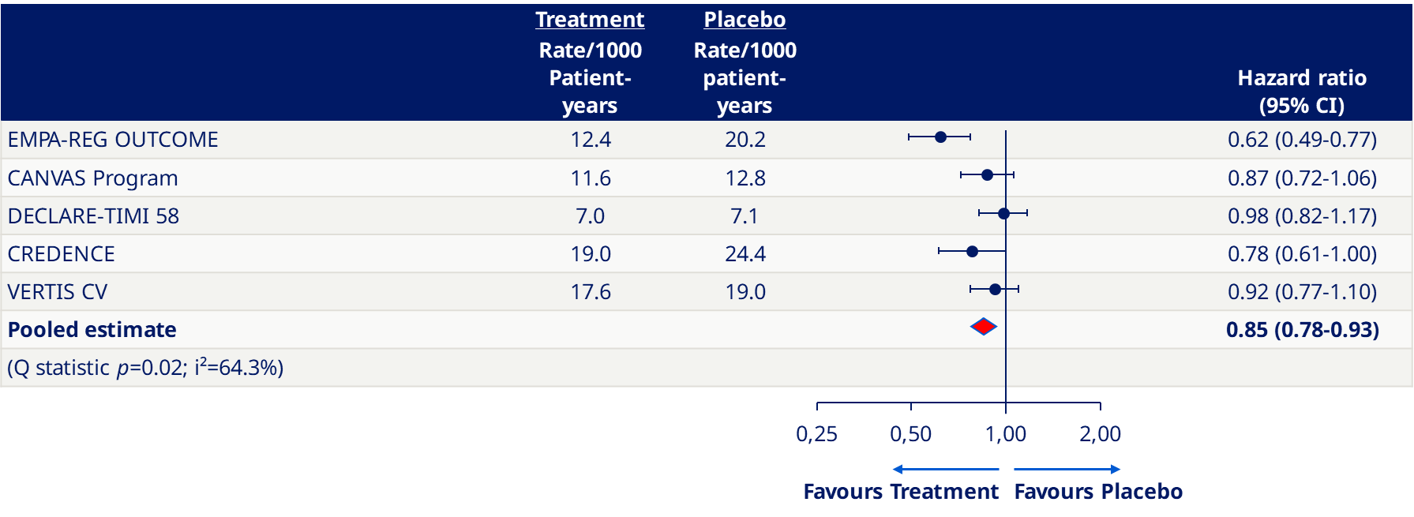
Metaanalysis
CV Death
McGuire et al. JAMA Cardiol. 2021;6(2):148-158

Slide 8
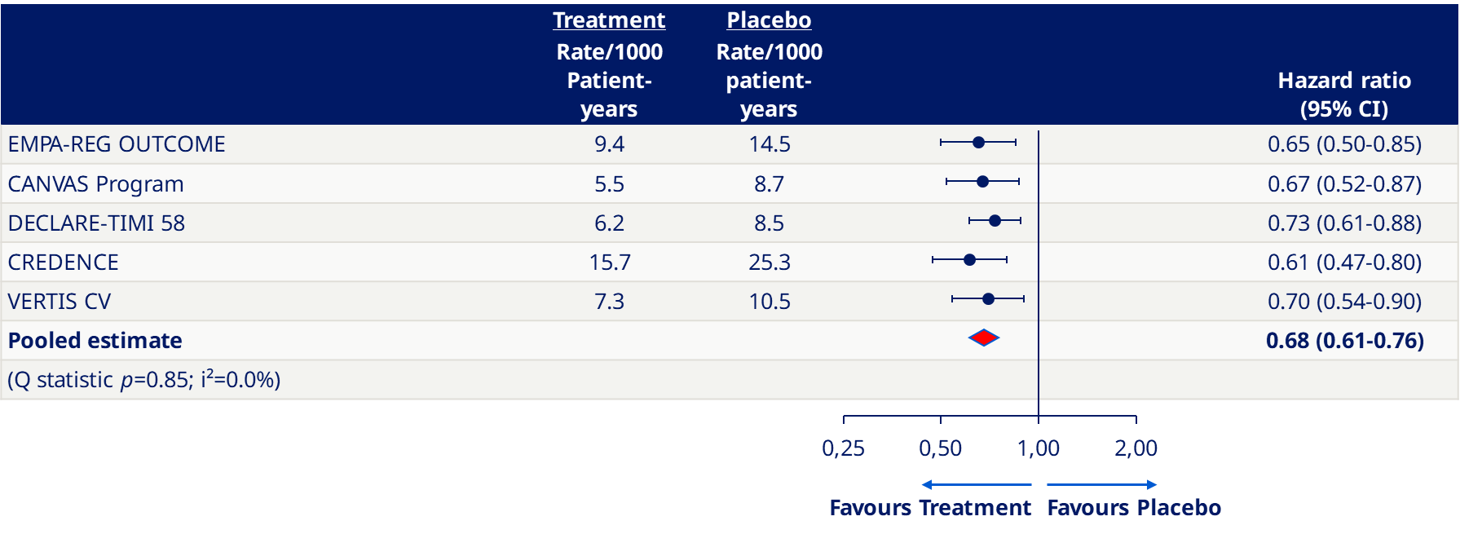
Metaanalysis
Heart failure
McGuire et al. JAMA Cardiol. 2021;6(2):148-158

Slide 9
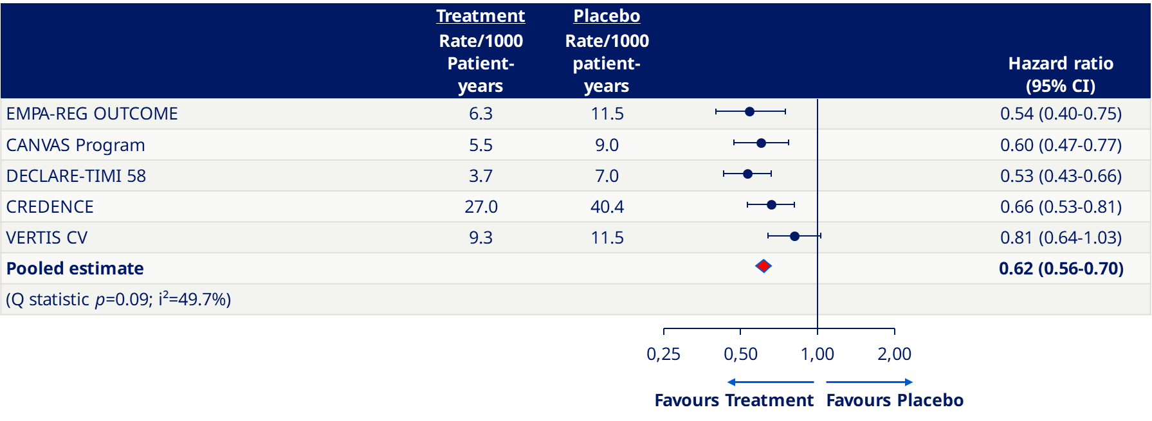
Metaanalysis
Renal endpoint
McGuire et al. JAMA Cardiol. 2021;6(2):148-158

Slide 10
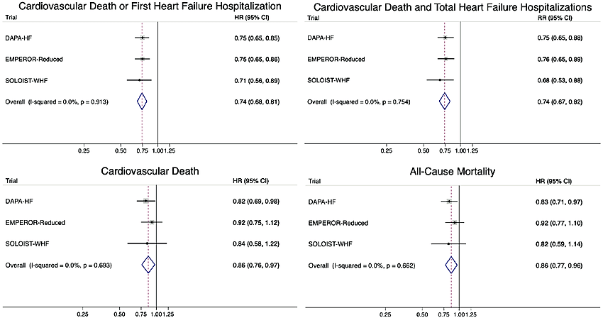

SGLT2 inhibitors in HFrEF: Metaanalysis
European Journal of Heart Failure (2021)23, 27–30

Slide 11

GLP-1 Receptor Agonists

Slide 12
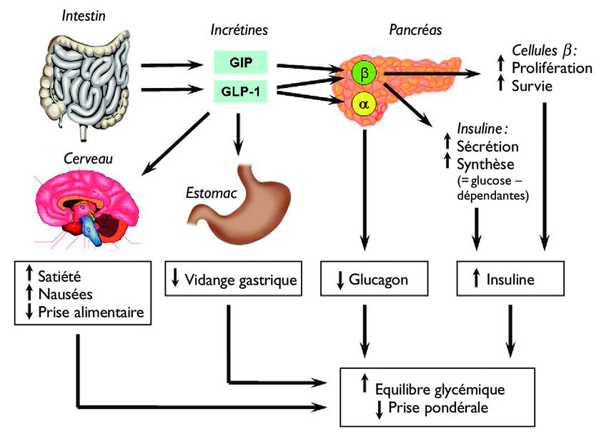
Incretino-mimetics
MA. Nauck et al. Mol Metab 2021Apr; 46

Slide 13
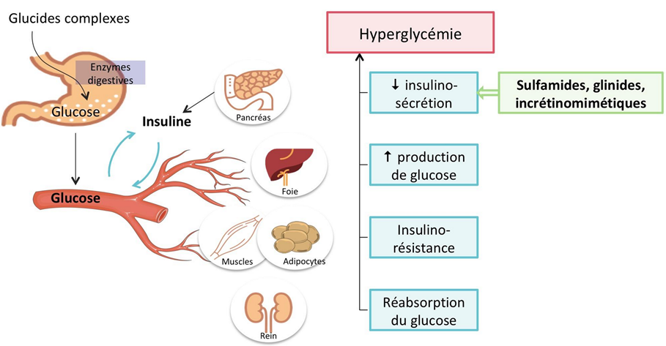
Incrétino-mimétiques
Michael A. Nauck et al. MOLECULAR METABOLISM 46 (2021)
Notes:
Les incrétines, le GLP1 pour glucose-like peptide 1 et le GIP pour glucose dependent insulinotropic polypeptide sont des hormones intestinales agissant sur l'homéostasie glucidique à différents niveaux. Elles exercent d'une part des actions directes sur le pancréas, en augmentant l'insulinosécrétion et diminuant la sécrétion de glucagon (aboutissant à une baisse de la glycémie post prandiale) et ralentissent d'autre part la vidange gastrique et la prise alimentaire.
Deux approches pharmacologiques ont été développées pour agir sur le système des incrétines : des agonistes du récepteur au GLP1 (ou analogues au GLP1) ou des inhibiteurs de dipeptidylpeptidase-4 (DPP4), également appelés « gliptines », la DPP4 étant l'enzyme responsable de la dégradation des incrétines.
Les agonistes du récepteur au GLP1 (exenatide, liraglutide, dulaglutide) s'administrent par voie sous-cutanée à une fréquence variable selon les molécules, toujours en association avec d’autres antidiabétiques oraux ou de l’insuline. Ils diminuent la glycémie et l’HbA1c (environ -1%) et induisent une perte de poids. Des études récentes (2015 et 2016) ayant mis en évidence une réduction des évènements et de la mortalité cardiovasculaires (notamment pour le liraglutide), la place des agonistes du récepteur au GLP-1 pourrait évoluer dans la stratégie thérapeutique du diabète de type 2. Leurs effets indésirables incluent des troubles digestifs (particulièrement en début de traitement), des pancréatites ainsi qu'une majoration du risque d'hypoglycémies en cas d'association avec d'autres antidiabétiques oraux insulinosécréteurs (sulfamides hypoglycémiants et glinides).
Les inhibiteurs de DPP4 ou gliptines (sitagliptine, vildagliptine, saxagliptine, linagliptine) s'administrent quant à eux par voie orale à raison d'une ou deux prises journalières, essentiellement en association avec d’autres antidiabétiques oraux. Ils diminuent la glycémie et l’HbA1c (environ -0,7%). Leur effet vis à vis de la réduction des complications micro ou macrovasculaire et sur la mortalité reste à préciser, certaines molécules ayant au mieux démontré une neutralité sur la mortalité cardiovasculaire. Leurs effets indésirables incluent des troubles digestifs (particulièrement en début de traitement), des pancréatites, anomalies hépatiques, affections cutanées ainsi qu'une majoration du risque d'hypoglycémies en cas d'association avec d'autres antidiabétiques oraux insulinosécréteurs (sulfamides hypoglycémiants et glinides).
Analogues du récepteur au GLP-1 : troubles digestifs (principalement en début de traitement), pancréatites (rare mais grave), réactions d'hypersensibilité et majoration du risque d'hypoglycémie en cas d'association avec d'autres antidiabétiques oraux insulinosécréteurs (sulfamides hypoglycémiants et glinides).
Inhibiteur de DPP4 : troubles digestifs (principalement en début de traitement), infections respiratoires hautes, troubles hépatiques, pancréatites, vertiges, troubles musculo-squelettiques, affections cutanées, réactions d'hypersensibilité, majoration du risque d'hypoglycémie en cas d'association avec d'autres antidiabétiques oraux insulinosécréteurs (sulfamides hypoglycémiants et glinides).

Slide 14
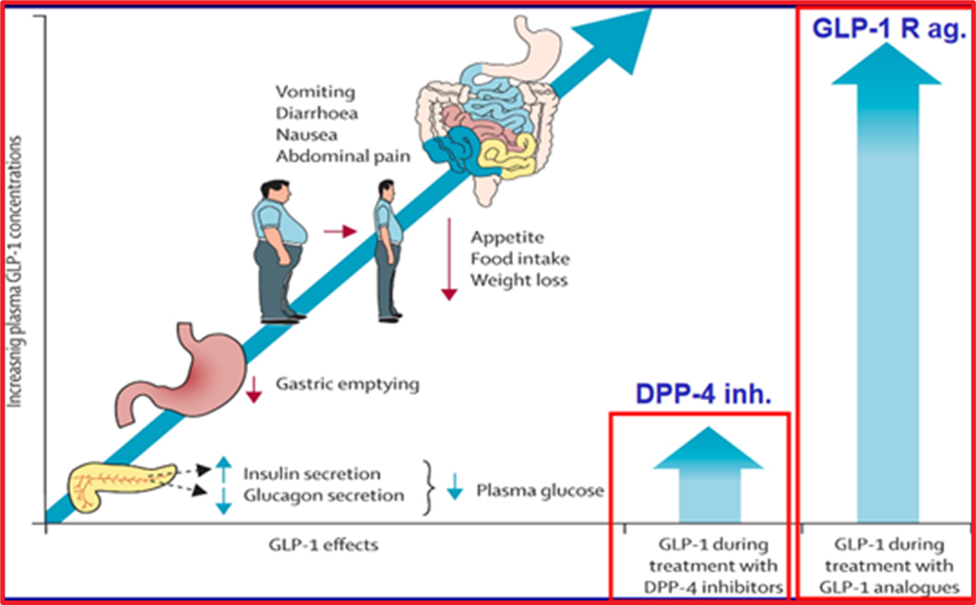
GLP1 levels explain differences in efficacy/tolerance
JJ Holst et al. Trends Mol Med, 2008 Apr;14(4):161-8

Slide 15
GLP-1 activity is glucose-dependent in T2 diabetic patients
mmol/L
mg/dL
15.0
250
12.5
200
Glycémie à jeun
10.0
*
Placebo
GLP-1
7.5
*
*
*
150
5.0
*
*
*
100
50
Infusion de glp-1
*p<.05
pmol/L
mU/L
250
40
Quand la glycémie approche
de la normale
l’insulinémie diminue
200
30
Insuline
150
100
*
20
50
*
*
*
*
*
*
10
*
0
pmol/L
Les effets diminuent
quand la glycémie atteint
la normale
20
Glucagon
15
10
*
*
*
5
*
N=10 patients avec diabète de type 2
Les patients sont étudiés
à deux reprises
0
60
120
180
240
Temps (min)
Adapted from Nauck NA et al. Diabetologia. 1993;36:741–744.

Slide 16
GLP-1 RA
Exenatide (2mg)
Liraglutide (0,6/1,2/1,8 mg)
Dulaglutide (0,75/1,5/3/4,5 mg)
Semaglutide (0,25/0,5/1 mg)
  ➔ SubQ od or bid or, once a week

Slide 17
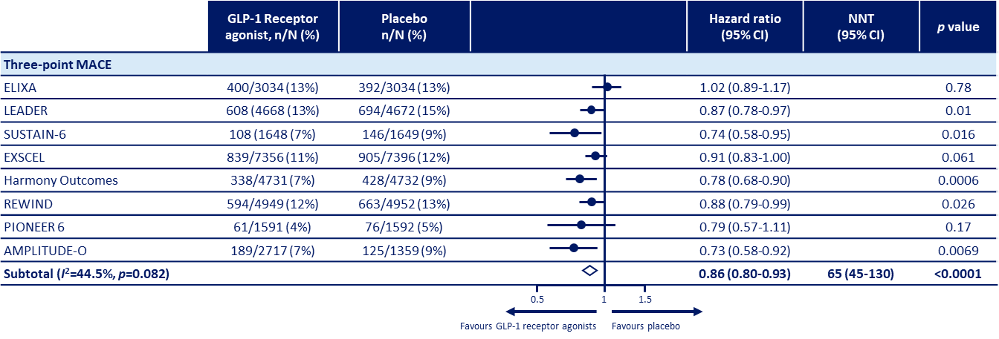
Metaanalysis
MACE
Sattar N et al. Lancet Diabetes Endocrinol. 2021

Slide 18
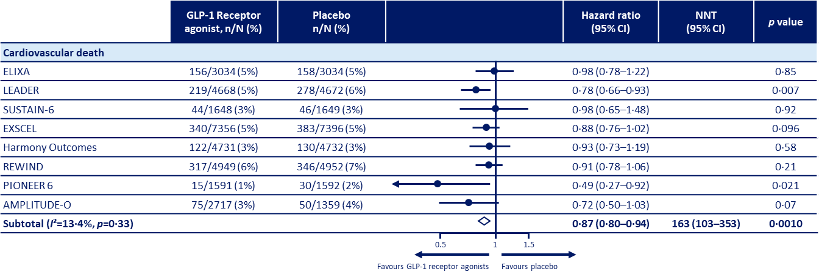
Metaanalysis
CV Death
Sattar N et al. Lancet Diabetes Endocrinol. 2021

Slide 19
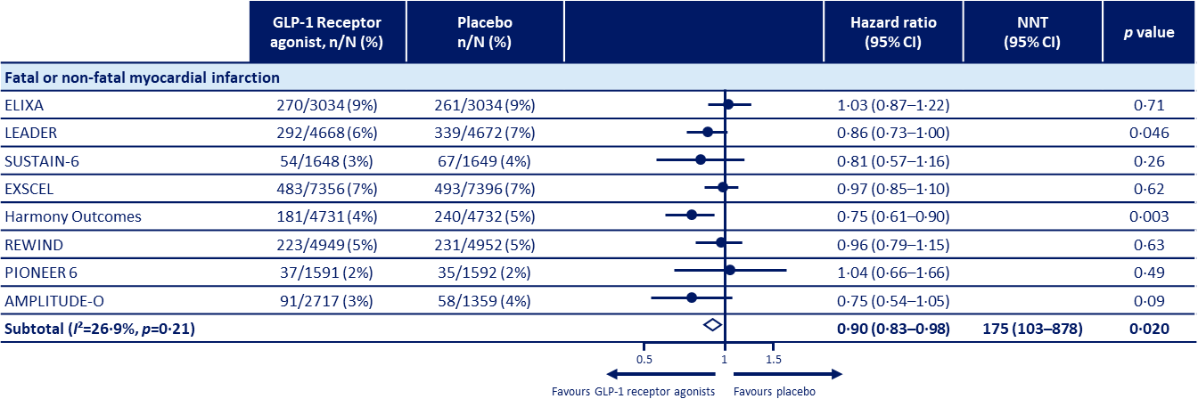
Metaanalysis
Fatal or non-fatal MI
Sustain-6 est une étude de non-infériorité avec un moindre niveau de preuve (une marge de non-infériorité de 1,8)
que les études Rewind et Leader
Sattar N et al. Lancet Diabetes Endocrinol. 2021

Slide 20
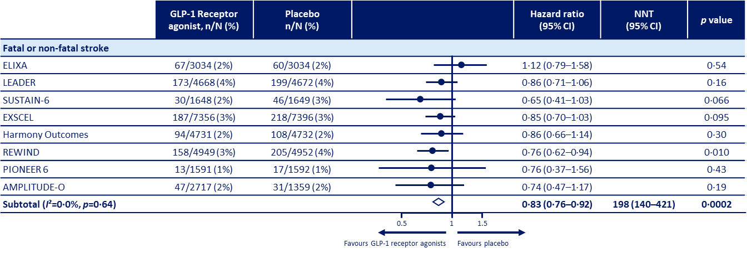
Metaanalysis
Stroke
Sattar N et al. Lancet Diabetes Endocrinol. 2021

Slide 21
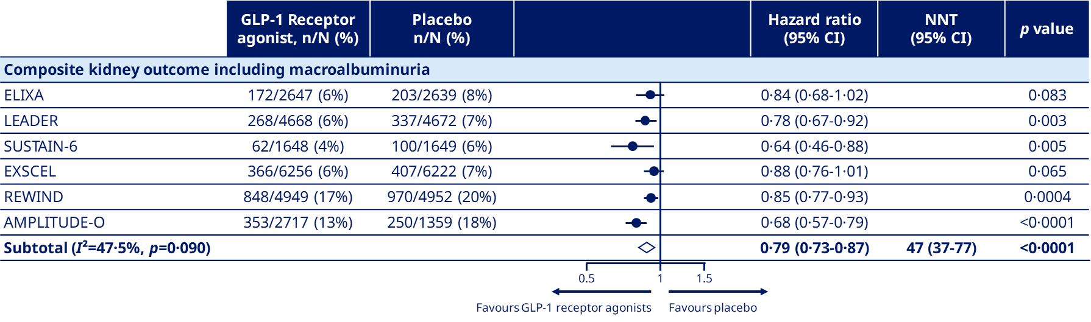
Metaanalysis
Renal endpoint
Sattar N et al. Lancet Diabetes Endocrinol. 2021

Slide 22
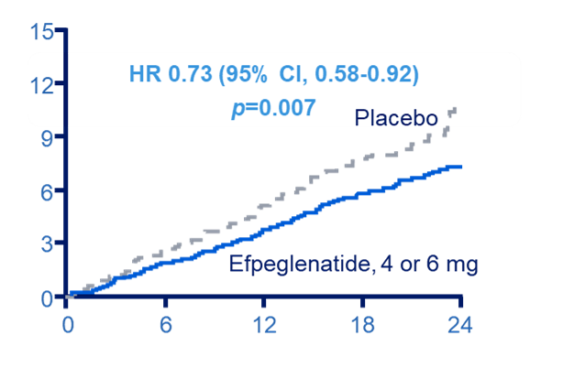
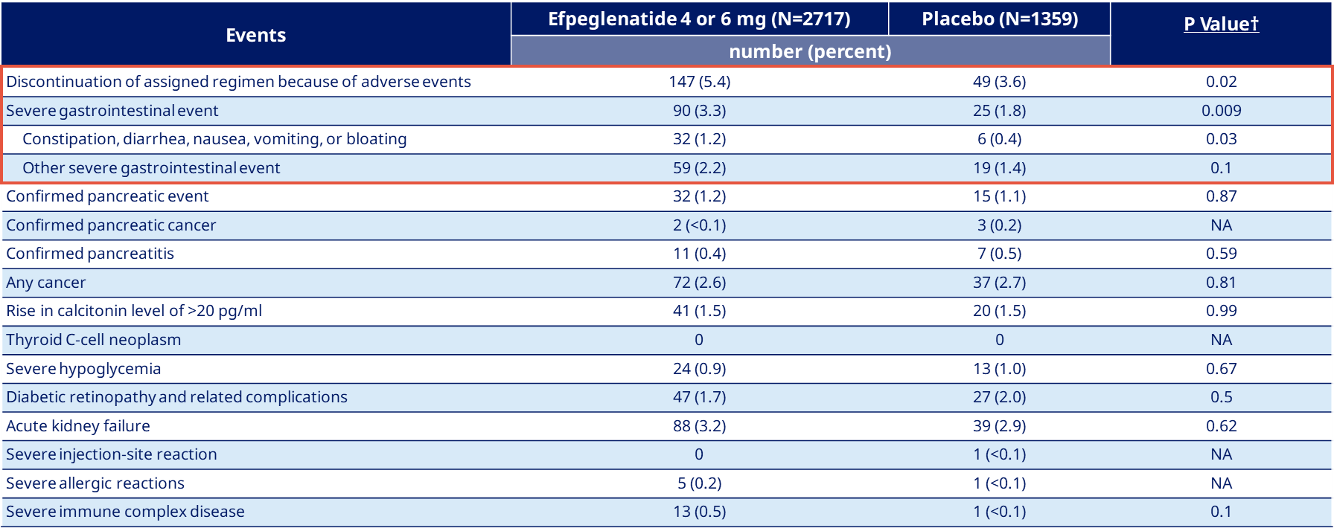
AMPLITUDE O
MACE (1° EP)
Adverse events
Gerstein HC et al. N Engl J Med. 2021

Slide 23
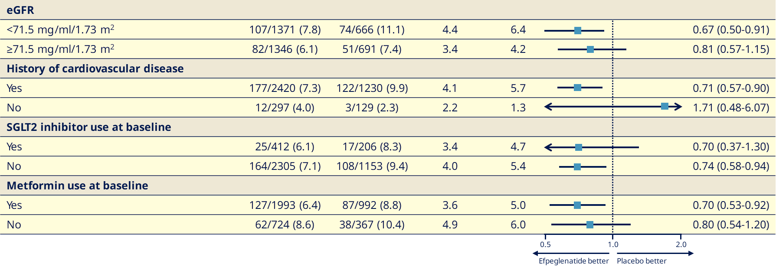
AMPLITUDE O, prespecified subgroups
Gerstein HC et al. N Engl J Med. 2021

Slide 24

interpretation

Slide 25
Changes to the 2021 ESC guidelines since 2013
Glucose-lowering treatment
2013¹
2021²
Metformin should be considered as
first-line therapy in patients with DM.
Metformin is recommended as first-line therapy, following evaluation of renal function, in most patients without previous ASCVD, CKD, or HF.
In patients with type 2 DM and CVD, use
of an SGLT-2 inhibitor should be considered
early in the course of the disease to
reduce CVD and total mortality.
In persons with type 2 DM and ASCVD, the use of a GLP-1 RA or SGLT-2 inhibitor with proven outcome benefits is recommended to reduce CV and/or cardiorenal outcomes.
ASCVD, Atherosclerotic cardiovascular disease; CKD, Chronic kidney disease; CV, cardiovascular; CVD, cardiovascular disease; DM, diabetes mellitus; ESC, European Society of Cardiology; HF, Heart failure; GLP-1 RA- Glucagon-like peptide-1 receptor agonists; SGLT-2- Sodium-glucose Cotransporter-2; T2D, type 2 diabetes
1. Ryden L et al. Eur Heart J 2013;34:3035‒3087; 2. Visseren FLJ et al. Eur Heart J. 2021 Aug 30:ehab484. doi: 10.1093/eurheartj/ehab484

Slide 26
In brief,
All-cause death reduced with each class vs. placebo
MACE reduced with each class vs. placebo
Hospitalization for heart failure reduced more with SGLT2 inhibitors
Non fatal stroke reduced more with GLP1 RA
HbA1c reduced more with GLP1 RA

Slide 27

Conclusions
01
Disconnect between glucose lowering and clinical outcome
02
Antiabetic drugs are not « all the same »
03
SGLT2 inh: careful with low BP, low creat clearance, sulfamides, genital infections
04
GLP1 RA : careful with low creat clearance, start low dose and up-adjust slowly, GI side effects
05
SGLT2 inh: to prevent MACE and HF
06
GLP1RA to prevent Death, Stroke, MACE and reduce HbA1C+++

Slide 28
Thank you!
www.action-groupe.org

